Slide 1









Bài 5
Ôn tập chủ đề
Gia đình
Thứ … ngày … tháng… năm 2023

Slide 2
Yêu cầu cần đạt
Hệ thống hóa kiến thức đã học về trường, lớp
Biết chia sẻ thông tin với bạn bè về lớp học, trường học và những hoạt động ở lớp, ở trường
Biết giao tiếp, ứng xử phù hợp với vị trí, vai trò và các mối quan hệ của bản thân với các thành viên trong trường học, lớp học.
Nhận biết các tình huống xảy ra ở trường, lớp và cách ứng xử phù hợp trong những tình huống cụ thể.
Yêu quý trường lớp, kính trọng thầy cô giáo và các thành vên khác trong trường, đoàn kết giúp đỡ bạn bè.

Slide 3



KHỞI ĐỘNG
1

Slide 4





Trò chơi
CA SĨ TÍ HON

Slide 5


Trò chơi
CA SĨ TÍ HON
Chia lớp thành 2 đội. Hai đội thi đua hát các bài hát có nội dung về chủ đề Trường học.
Đội trưởng đại diện oẳn tù tì giành lượt hát trước. Đội sau không được hát lại bài hát của đội trước.
Trò chơi sẽ kết thúc khi có đội không hát được. Đội còn lại sẽ giành chiến thắng.

Slide 6

LUYỆN TẬP
2

Slide 7

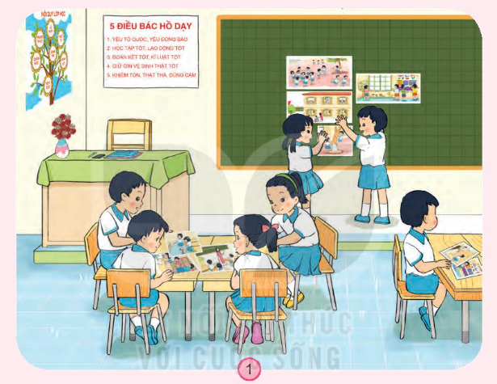
1. Cùng tham gia triển lãm tranh về trường, lớp

Slide 8
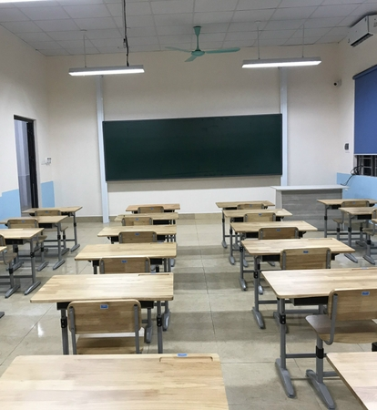
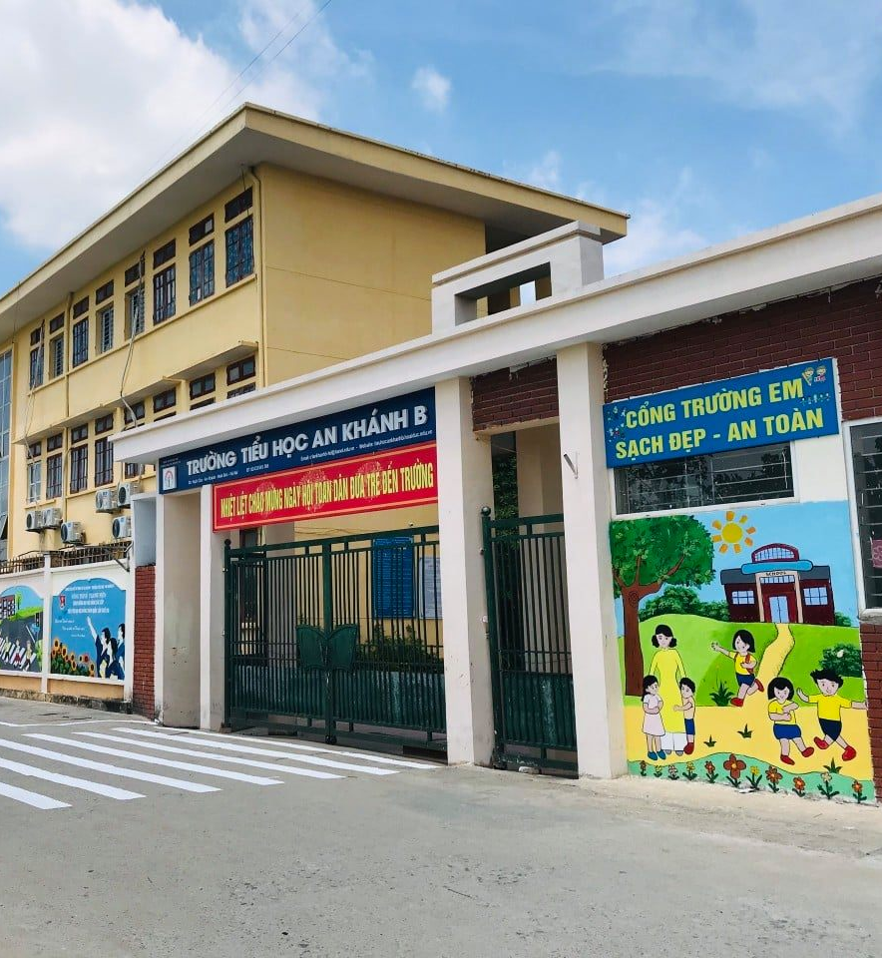

Slide 9
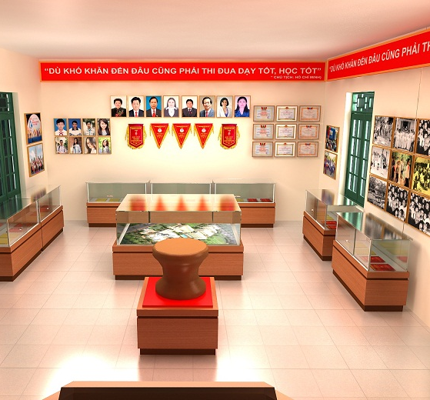
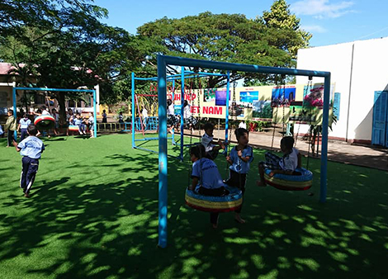
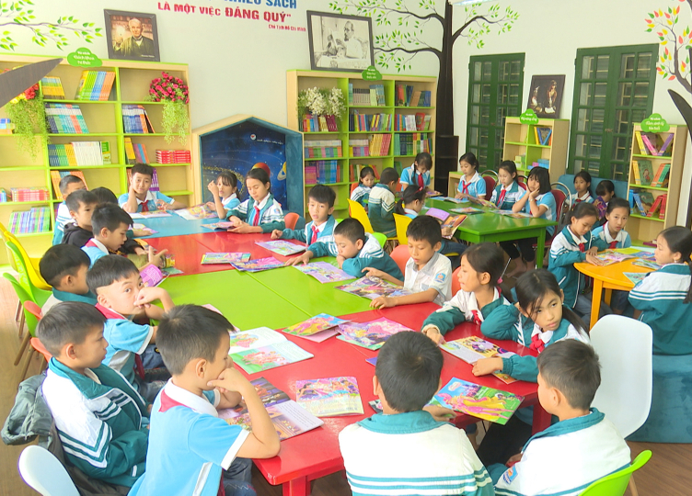

Slide 10










Thuyết minh về chủ đề nhóm đã lựa chọn

Slide 11




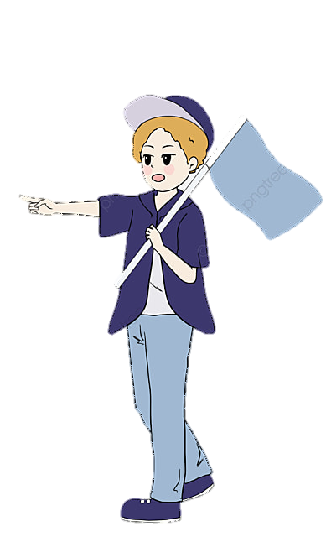

Trò chơi “Em làm hướng dẫn viên du lịch”

Slide 12
Cách chơi:
Chia lớp thành 2 nhóm và mỗi nhóm thảo luận về một chủ đề yêu thích:
1. Mời bạn đến thăm lớp học của tôi
2. Mời bạn đến thăm ngôi trường yêu quý của chúng tôi.
Các nhóm dán tranh ảnh chuẩn bị trước theo chủ đề đã chọn và chuẩn bị nội dung để giới thiệu trước lớp.

Slide 13

Về nhà: Kể về “chuyến du lịch trường học” của cả lớp với bố mẹ, anh chị

Slide 14


